Slide 1
ПІЛОТНИЙ ПРОЕКТ
" Школа доктора
Здоров`я"

Slide 2
«Формування навичок здорового способу життя»
ТУРБОТА ПРО ЗДОРОВ'Я - ЦЕ НАЙВАЖЛИВІША ПРАЦЯ ВИХОВАТЕЛЯ

Slide 6
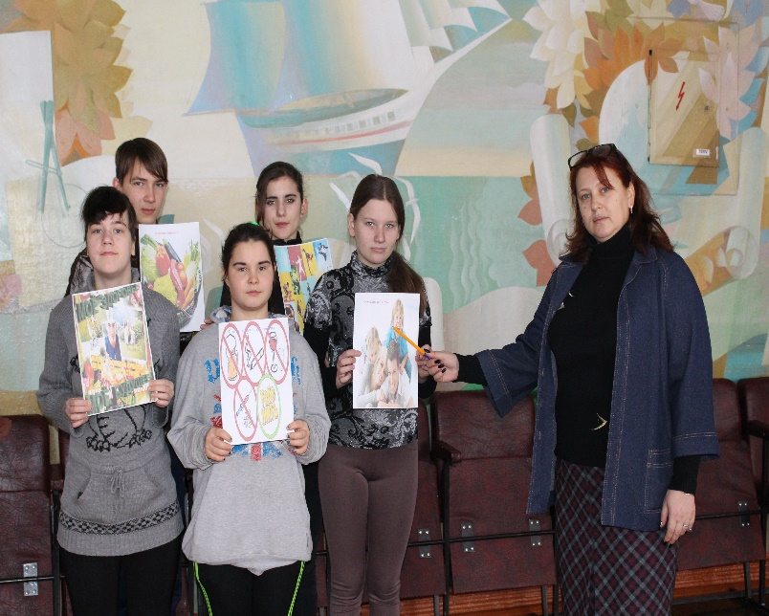

Slide 7
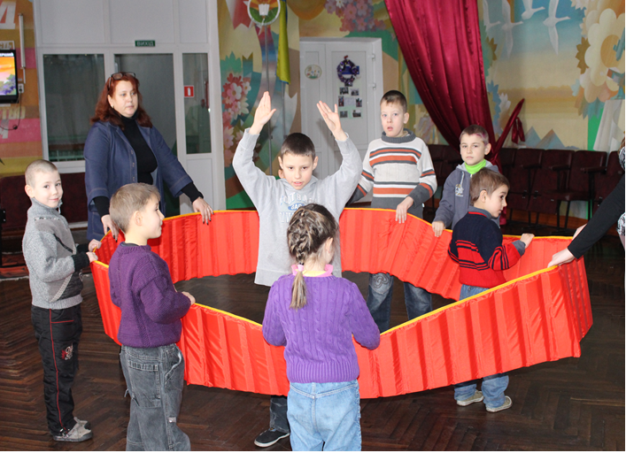

Slide 8
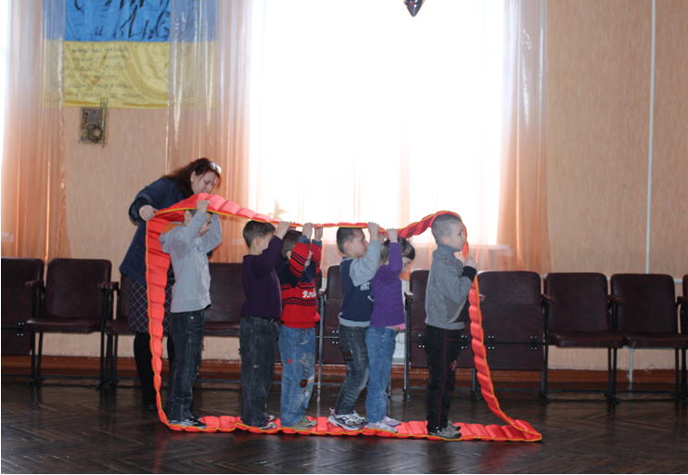
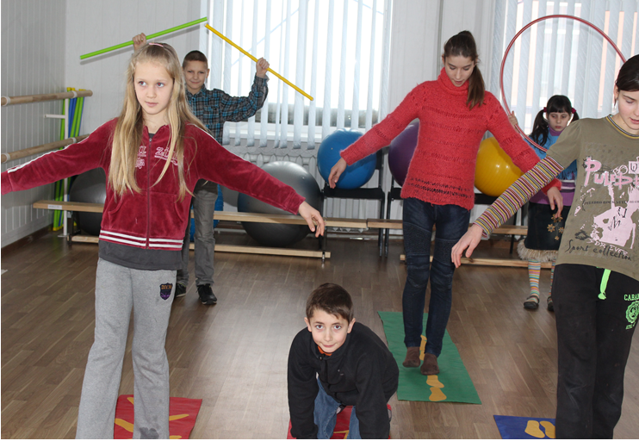

Slide 9
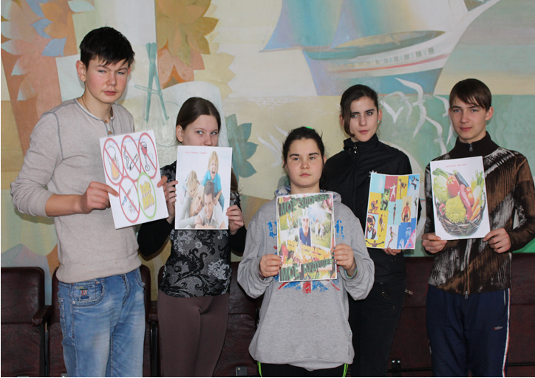
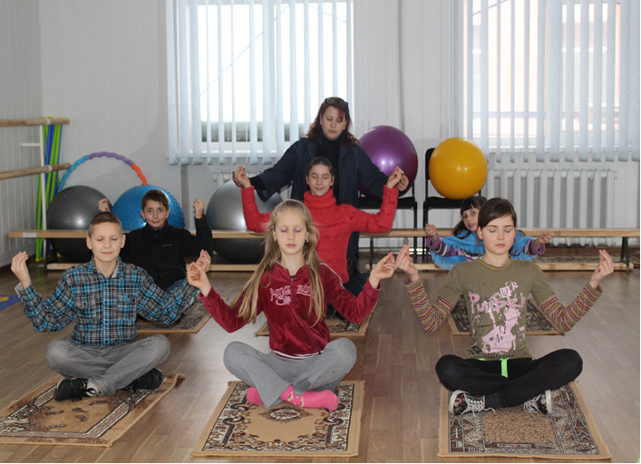
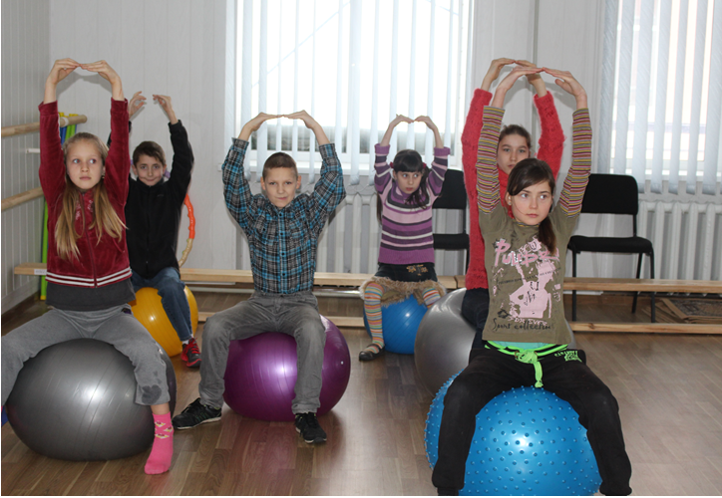

Slide 10
